Slide 1

Simple Recommendation System
Nguyễn Danh Phúc
Hướng dẫn:
NGUYỄN THANH TUẤN

Slide 2
1. Đặt vấn đề
-Người dùng muốn hệ thống đề nghị đến phim mà có khả năng sẽ hấp dẫn, thu hút người dùng

Slide 3
2. Yêu cầu
- Input: Dataset movie gồm các thông tin về bộ phim,đánh giá người dùng
- Output: Hệ thống sẽ đưa ra đề nghị phim tiếp theo có thể người dùng muốn xem

Slide 4
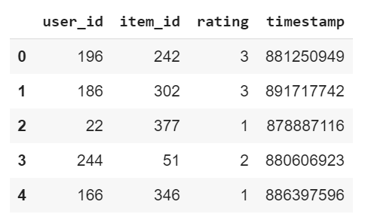
3. Dataset
Bộ dữ liệu chính dùng để training và test là file data.csv vời

Slide 5
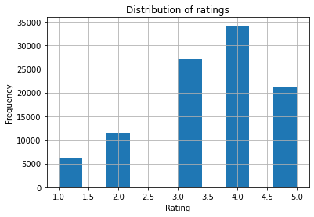
4. Tiền xử lý dữ liệu

Slide 6
4. Tiền xử lý dữ liệu
-Tạo ra ma trận userID-ratings
-Chia tập train,test
[[5 0 4 ... 0 0 0]
[4 0 0 ... 0 0 0]
[0 0 0 ... 0 0 0]
...
[5 0 0 ... 0 0 0]
[0 0 0 ... 0 0 0]
[0 5 0 ... 0 0 0]]

Slide 7
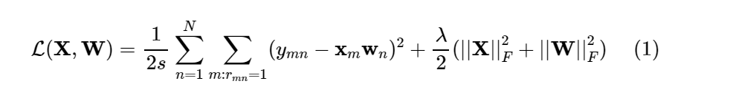
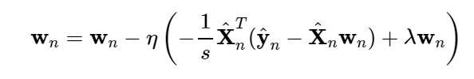
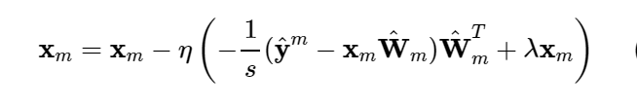
5. Xây dựng lossfunction

Slide 8
6. Model
Matrix Factorization
-Dùng gridsearchCV thay đổi các tham số để được kết quả đúng nhât

Slide 9
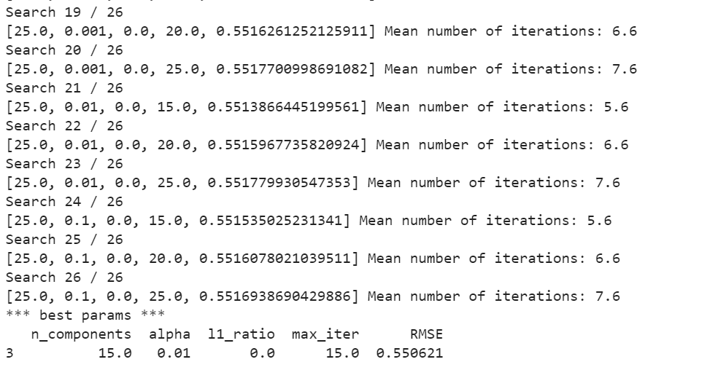

Slide 10
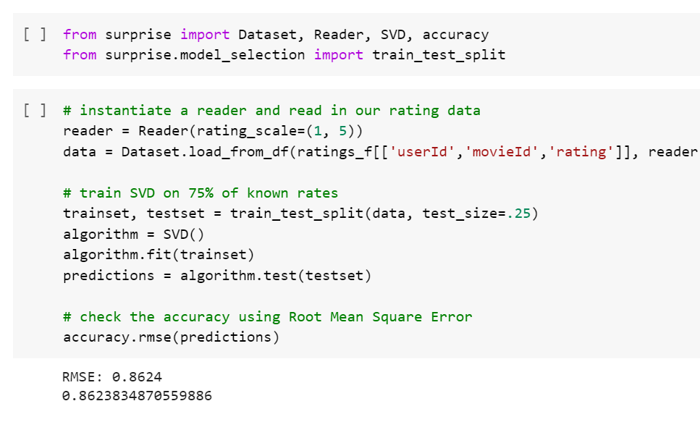
6. Model
SVD

Slide 11
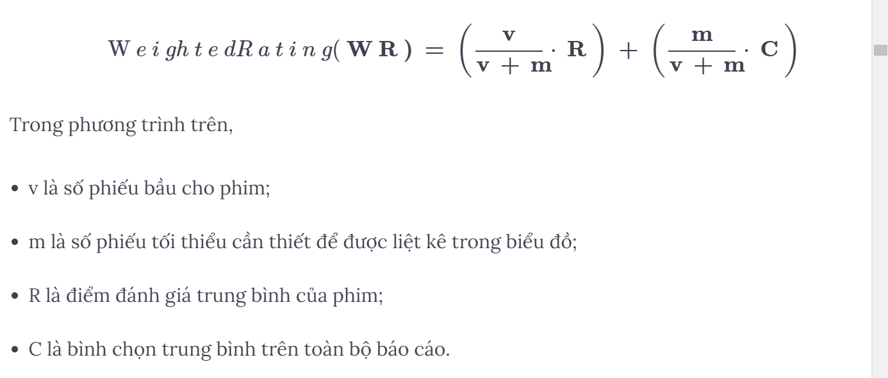
Xây dựng hệ thống sử dụng điểm đánh giá

Slide 12
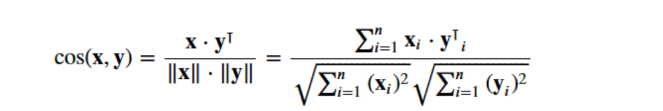
Xây dựng hệ thống dựa vào tiêu đề
-xây dựng ma trận TF-IDF thể hiện tần suất xuất hiện của một từ trong một tài liệu
- sử dụng cosine similarityđể tính toán một đại lượng số biểu thị sự giống nhau giữa hai bộ phim.

Slide 13
